Slide 1
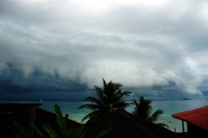
MONZÚN

Slide 2
História
z arabského slova MAUSIN, čo v preklade
znamená sezóna, ročné obdobie
starovekí obchodníci, ktorí sa plavili po
Indickom oceáne a priľahlom Arabskom mori
ho využívali k popisu striedania vetrov, ktoré
v priebehu zimy viali zo severovýchodu a v
priebehu leta z opačnej strany

Slide 3
Charakteristika
Monzúny - pravidelné vzduchové prúdy v niektorých oblastiach Zeme, ktoré striedajú svoj smer v zime a v lete.
Príčiny vzniku:
rozdielne ohrievanie kontinentov a oceánov
tvorba tlakových výší a níží
Výskyt : južná, juhovýchodná a východná Ázia, severná Austrália, západná Afrika, Južná Amerika

Slide 4
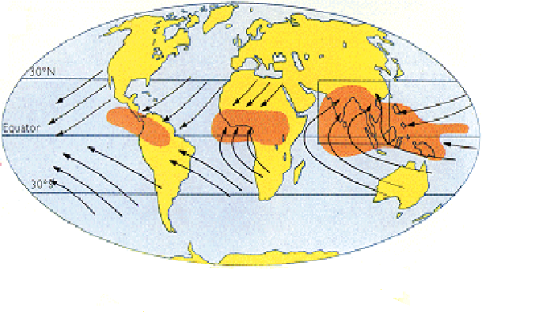
Rozšírenie

Slide 5
Rozdelenie monzúnov
podľa časového výskytu:
zimný
letný
b) z geografického hľadiska:
tropický
mimotropický

Slide 6
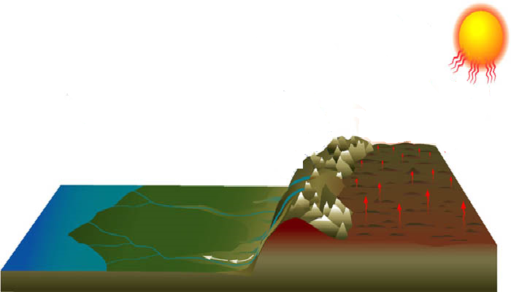
Zimný (suchý) monzún

Slide 7
Letný (vlhký) monzún

Slide 8
Dôsledky monzúnov

Slide 9
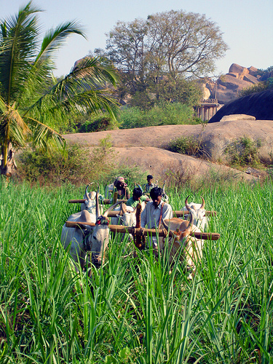
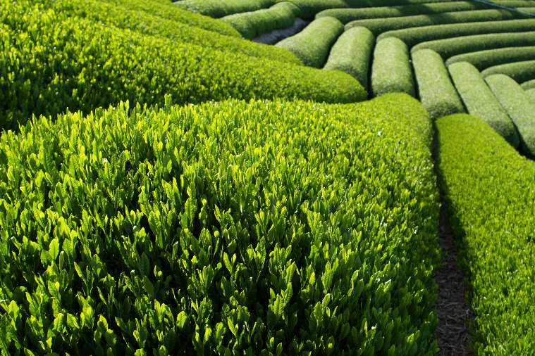
Letný monzún prináša blahodarné zrážky pre poľnohospodárstvo...

Slide 10
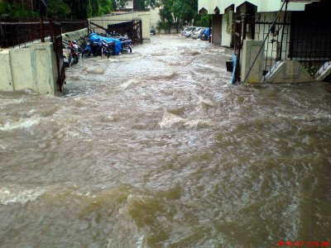
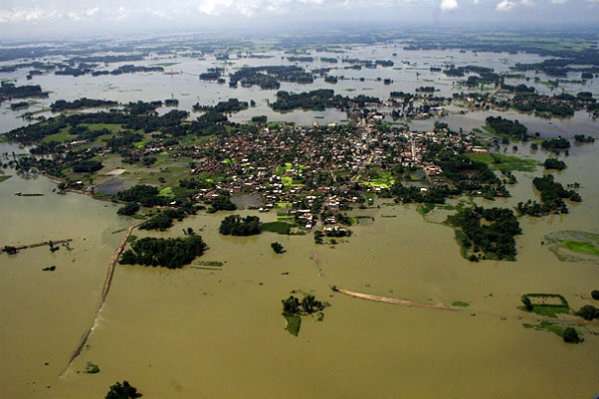
... ale aj komplikujúce život

Slide 11
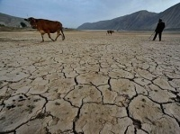
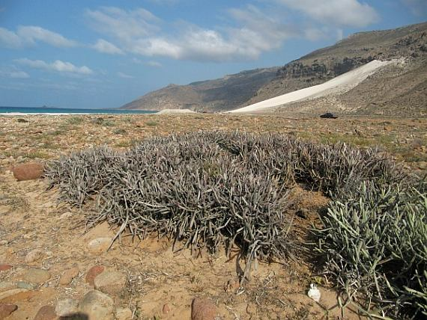
Panovanie zimného monzúnu je hrozbou pre úrodu. Dlhodobý nedostatok zrážok kráča ruka v ruke s neúrodou, ktorá môže smerovať k vypuknutiu hladomoru.

Slide 12
Vplyv človeka
V priebehu posledných 20 rokov minulého storočia mali monzúny tendenciu zlyhať pri svojom pravidelnom posune z oblasti rovníkovej Afriky do Sahelu. V rokoch 2001 až 2004, kedy sa začala kryštalizovať podoba teórie globálneho stmievania (pokles intenzity dopadajúceho slnečného žiarenia v dôsledku znečistenia atmosféry), bolo pravdepodobne nájdené vysvetlenie, že práve globálne stmievanie je s veľkou pravdepodobnosťou príčinou zlyhania afrických monzúnových dažďov – slnečná energia, znížená o časť, ktorá cez znečistenú atmosféru nedopadne na povrch Zeme, nestačí k dostatočnému ohrevu súše i vodných plôch, aby mohol vzniknúť drift zrážkových mrakov.

Slide 13
Odporúčania na monzúnovú sezónu
zostaňte na pevnine mimo dosahu riek a zaplavených oblastí
nejazdite do zaplavených oblasti, vyhnite sa nestabilným
mostom a zatopeným cestám
pozorne sledujte pokyny miestnych úradov
pokiaľ bývate v nízko položených oblastiach, v blízkosti rieky
alebo pozdĺž pobrežia, pripravte sa na možnú evakuáciu
uistite sa, že váš majetok je chránený proti strate a poškodeniu
povodňami
vyhnite sa výjazdu na more v malých lodiach a rybárskych člnoch
zaistite si dostatočné množstvo vody a potravín

Slide 14
Zaujímavosť

Slide 15
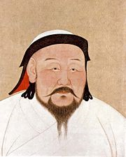
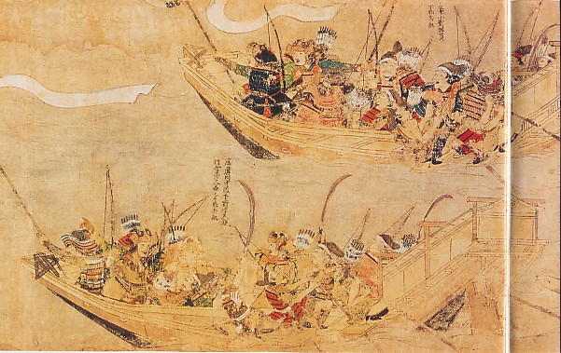
Zisti, čo spôsobil monzún
Kublajchánovi...

